Slide 1
MPT2321 readout electronics
Ming-Kuan Yuan
Fudan University
2025.1.6
CEPC MUON RefTDR weekly report
yuanmk@mail2.sysu.edu.cn / MPT2321_readout · GitLab
2025/1/6
mkyuan23@m.fudan.edu.cn
1

Slide 2
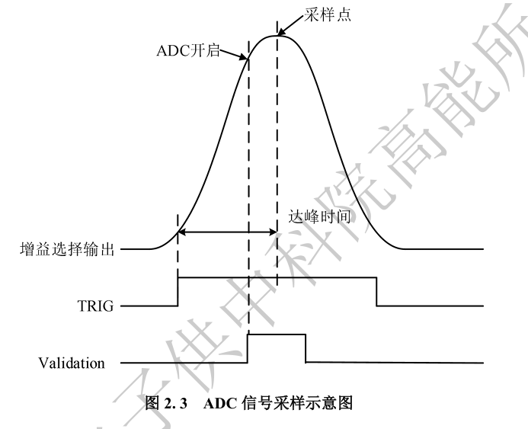
多通道问题
其他通道的adc_hold_dly置0导致没有数据输出
adc_hold_dly设定方法：
监控AM_OUT和VAOUT来确定达峰时间
单位为系统时钟周期*2（12.5ns）
寄存器id和输出的id并不是一致的
有四个channel无法输出数据
寄存器id与输出数据解码后id的对比
Reg | Data | Reg | Data | Reg | Data | Reg | Data
0 | 0 | 8 | 20 | 16 | 16 | 24 | 4
1 | X | 9 | 21 | 17 | 17 | 25 | 5
2 | X | 10 | 22 | 18 | 18 | 26 | 6
3 | X | 11 | 23 | 19 | 19 | 27 | 7
4 | X | 12 | 12 | 20 | 8 | 28 | 28
5 | 25 | 13 | 13 | 21 | 9 | 29 | 29
6 | 26 | 14 | 14 | 22 | 10 | 30 | 30
7 | 27 | 15 | 15 | 23 | 11 | 31 | 31

Slide 3
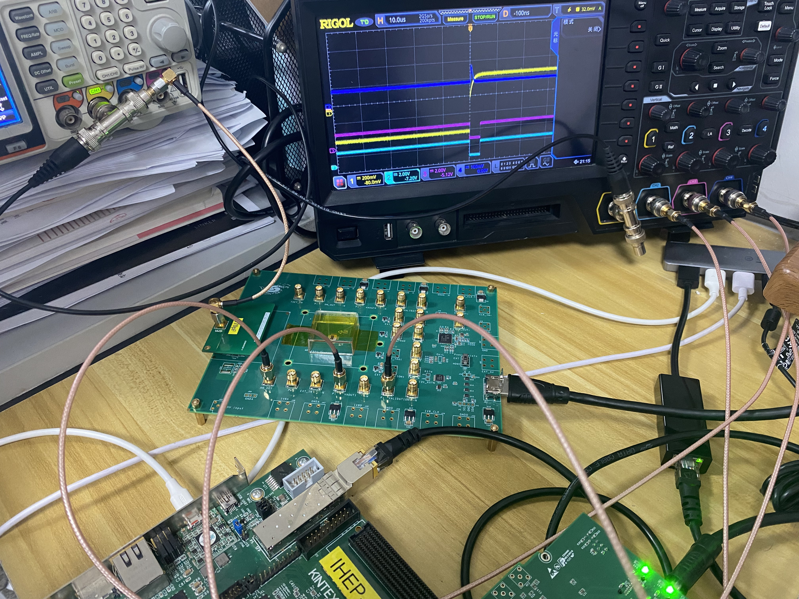
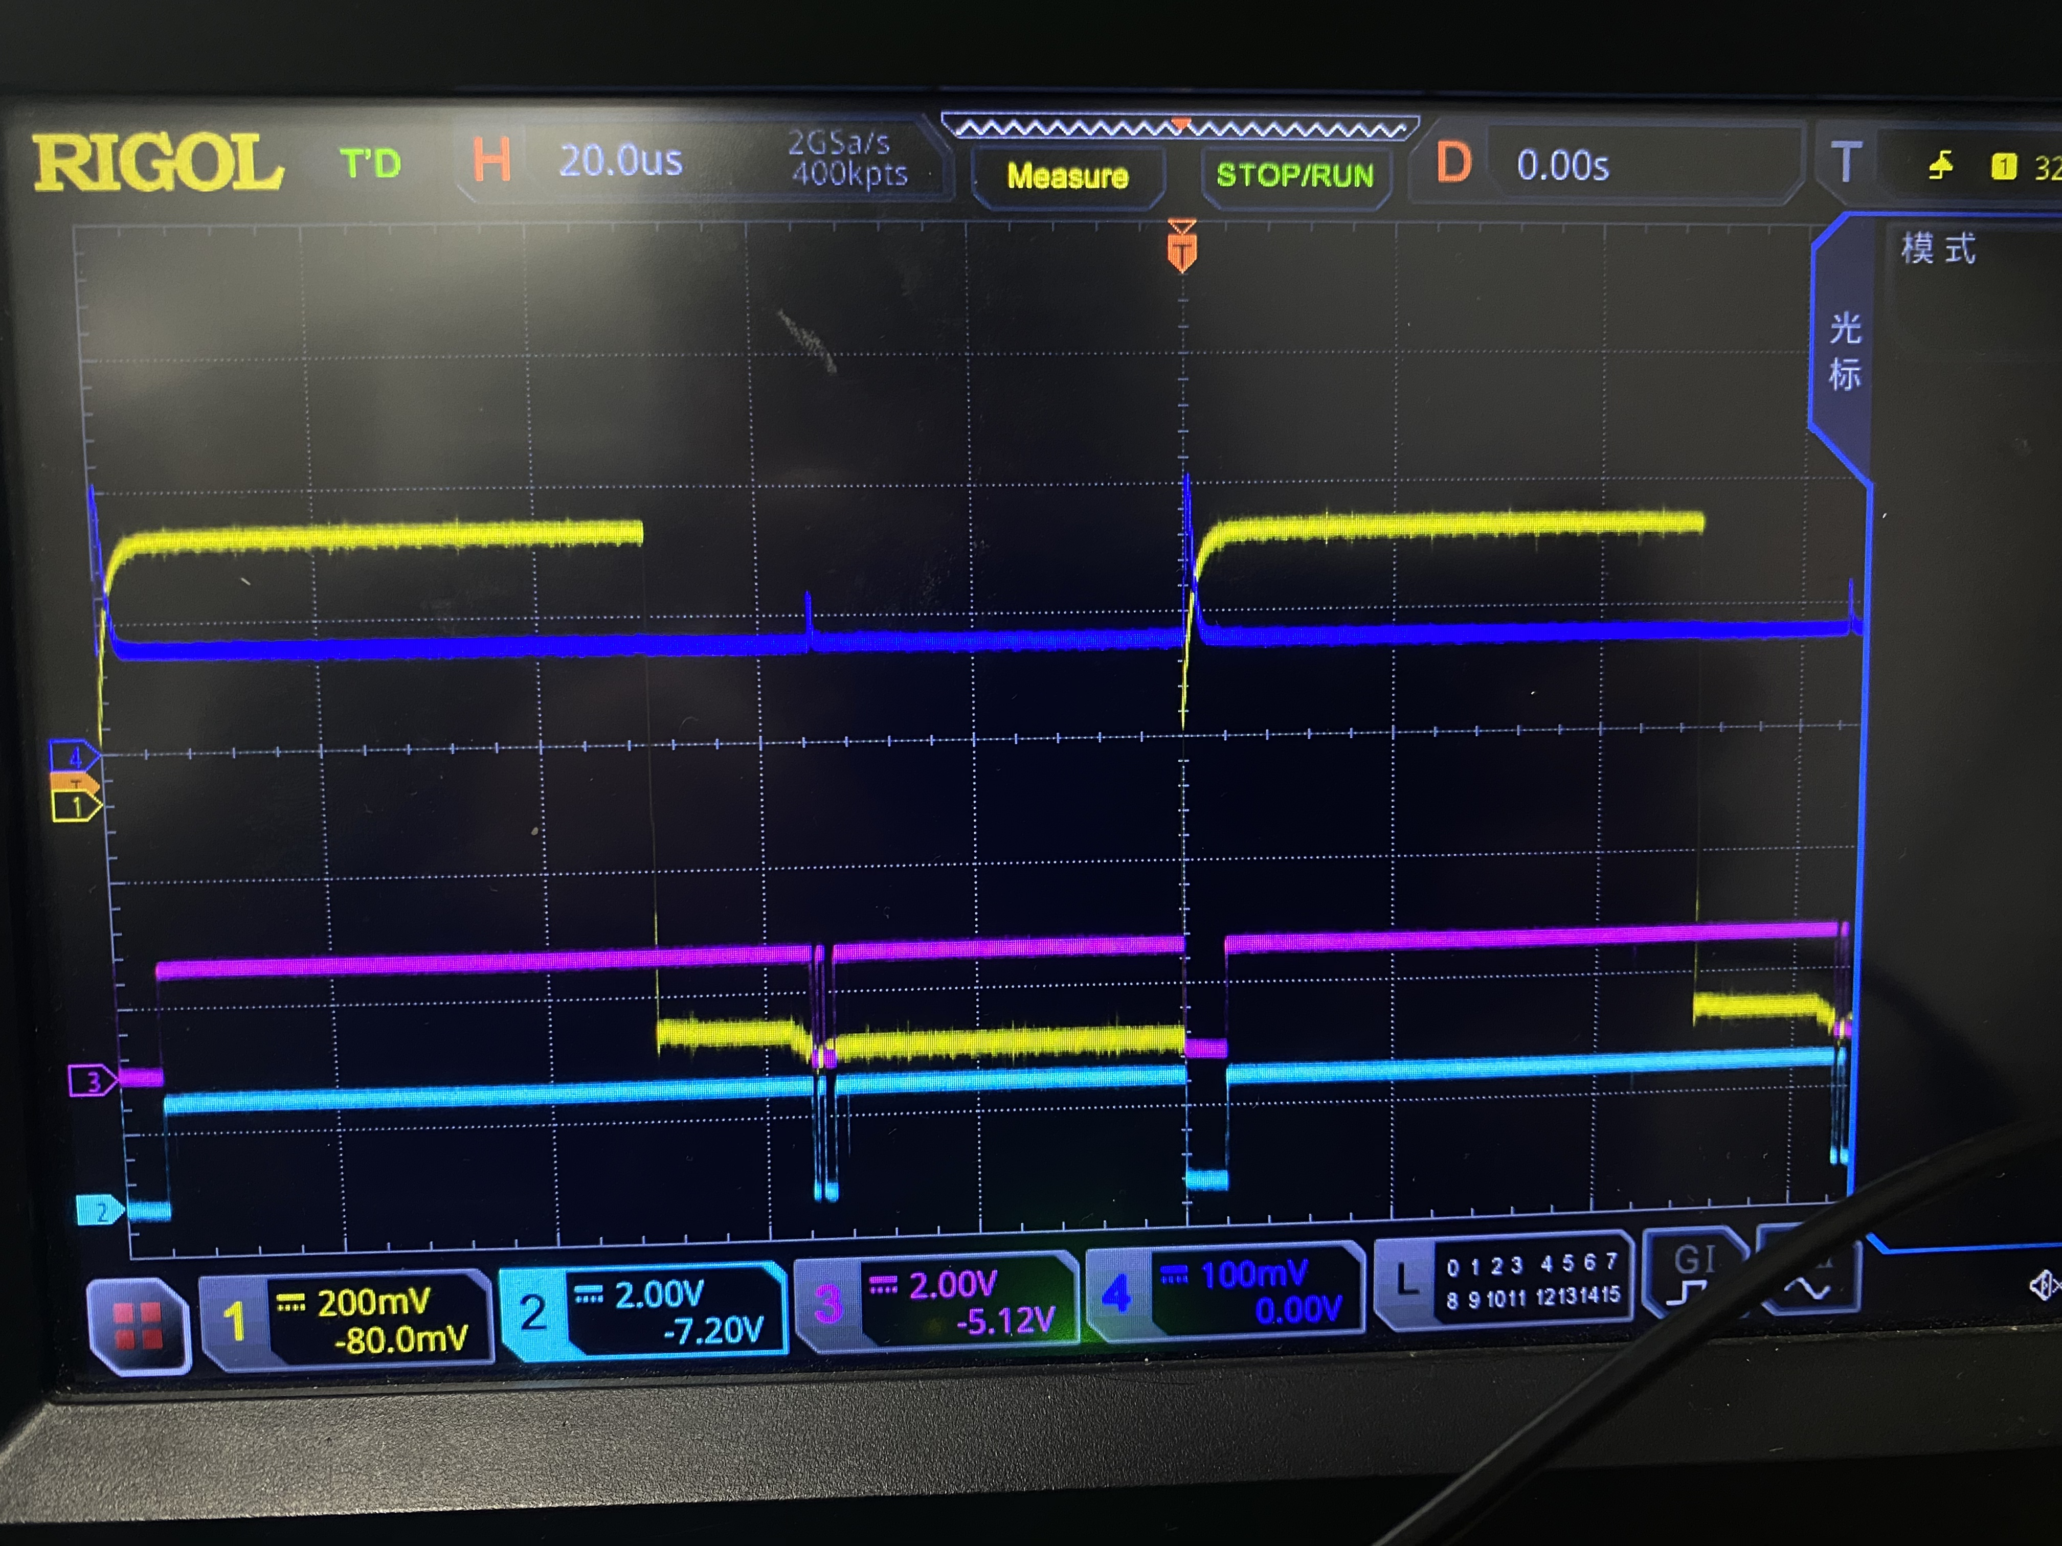
电荷线性度测量
示波器监控
channle1: input channel2: TRIG channel3: Validation channel4: AM_OUT
测试setup

Slide 4
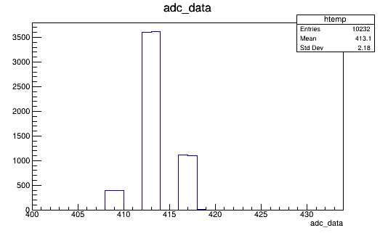
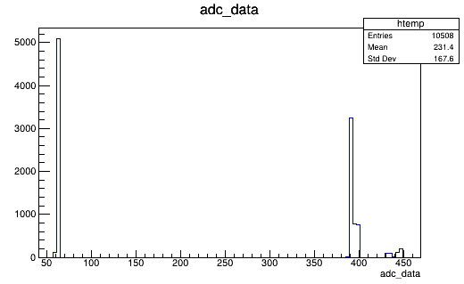
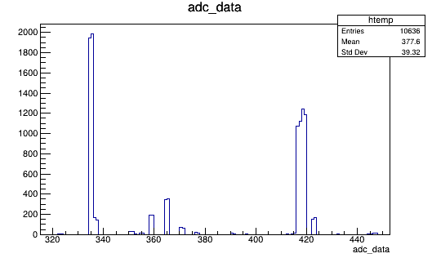
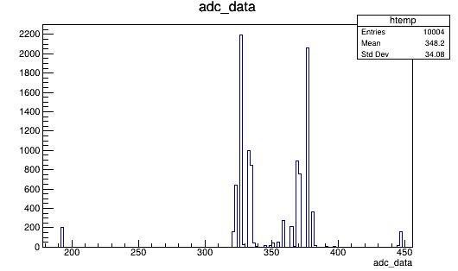
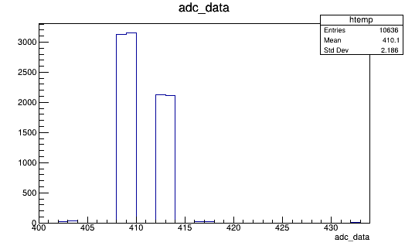
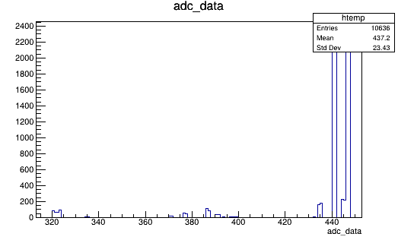
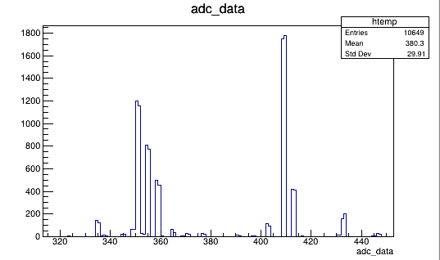
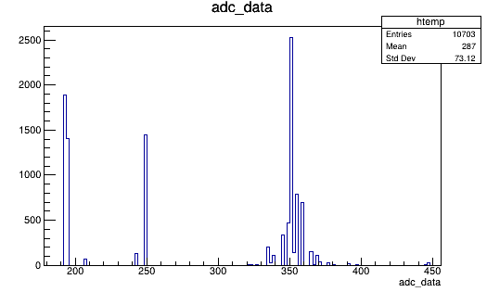
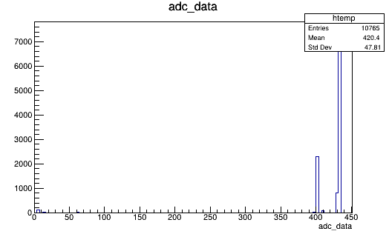
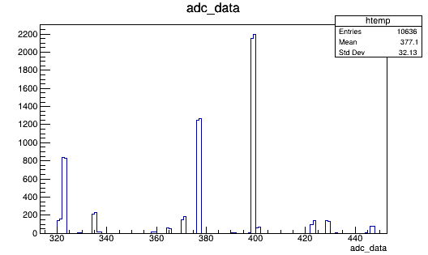
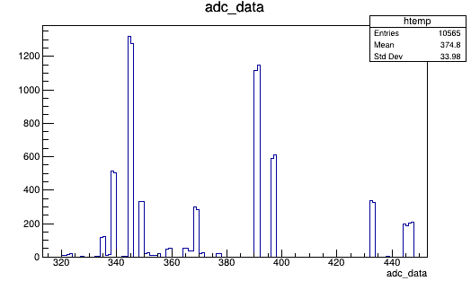
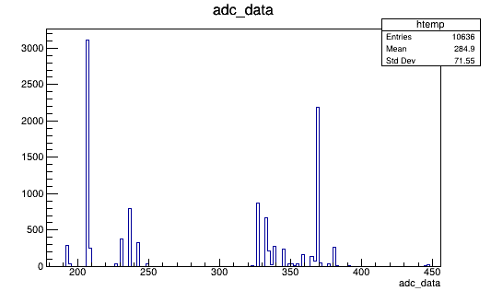
电荷线性度测量
注入方波频率：1 kHz; 增益模式： ULG = 00
TO DO：注入方波作为Trigger信号
200 mV
350 mV
500 mV
650 mV
250 mV
400 mV
550 mV
700 mV
300 mV
450 mV
600 mV
750 mV

